Slide 1
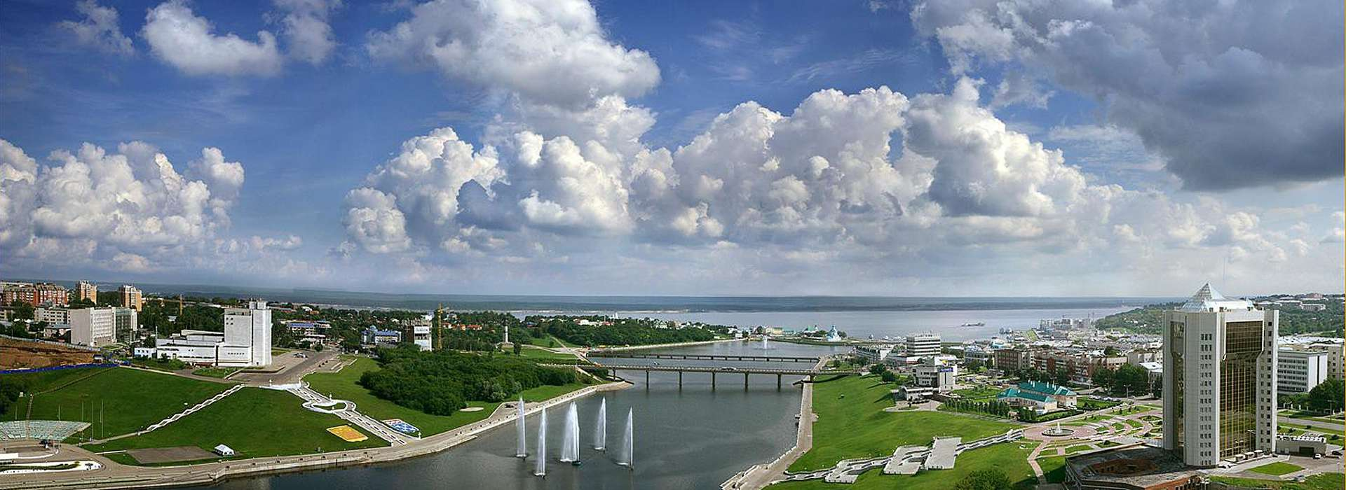
Об итогах призыва граждан на военную службу в октябре-декабре 2019 года
Дата: 3 февраля 2020 г.
Докладчик:
и.о. министра юстиции и имущественных отношений Чувашской Республики
Наталья Юрьевна Тимофеева

Slide 2
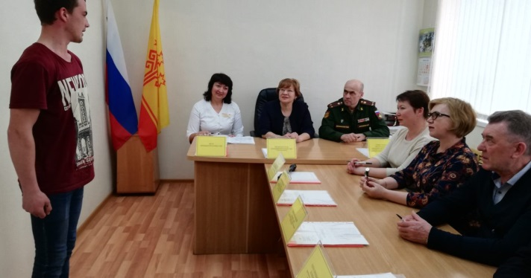
Об итогах призыва граждан на военную службу в октябре-декабре 2019 года
Всего призывными комиссиями вызвано 5150 человек
План призыва
октябрь-декабрь 2019 года
1056 человек
Вооруженные Силы
Российской Федерации - 946
Сухопутные войска
638
Военно-морской флот
77
Другие войска, воинские формирования и органы – 110
Ракетные войска стратегического назначения
69
Национальная гвардия
Российской Федерации
100
Воздушно-десантные войска
39
Военно-космические силы
Президентский полк (ФСО) России
10
95
части 12 Главного управления Министерства обороны
10
20,5% - с высшим образованием
в том числе
части 8 управления Генерального штаба Вооруженных Сил
Российской Федерации
18
8,3 % - прошли подготовку по ВУС в ДОСААФ России

Slide 3
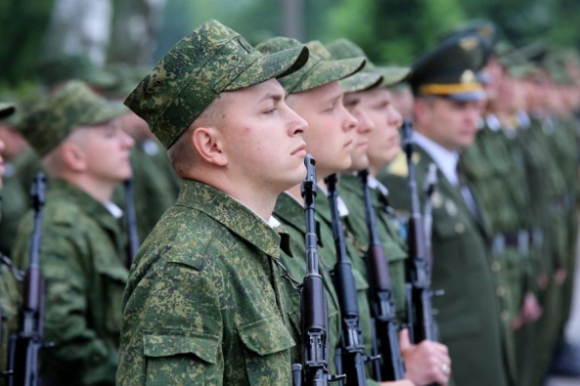
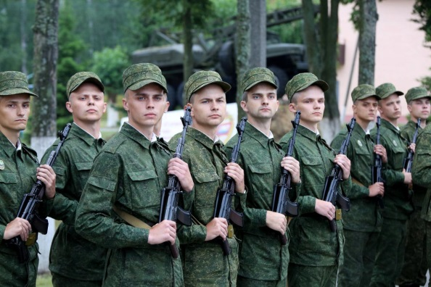
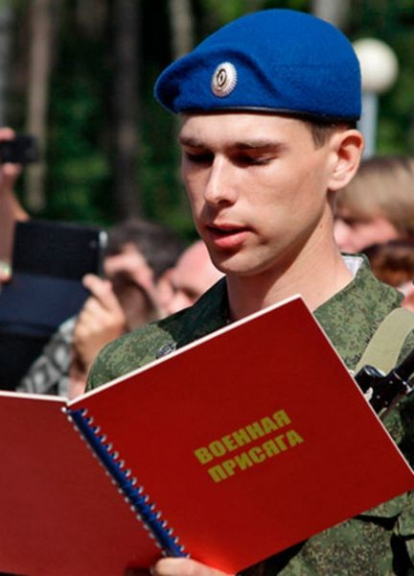
Об итогах призыва граждан на военную службу в октябре-декабре 2019 года
Всего вызвано призывными комиссиями
5150 человек
явились
не явились
5147 человек
3 человека
Результаты медицинского освидетельствования
5140 чел.
Разыскано
52 человека
Признаны годными
1766 (34,4%)
Процент годности
Силами военного комиссариата
9
72,6%
Признаны годными с незначительными ограничениями
1964 (38,2%)
Силами полиции
23
Совместными действиями
Признаны ограниченно годными
994 (19,3%)
20
Всего количество граждан (юношей), выполнивших нормативы ВФСК ГТО в V и VI ступенях на знаки отличия ГТО – 2065 человек
Признаны временно негодными
327 (6,4%)
Признаны негодными
89 (1,7%)
1005
622
438

Slide 4
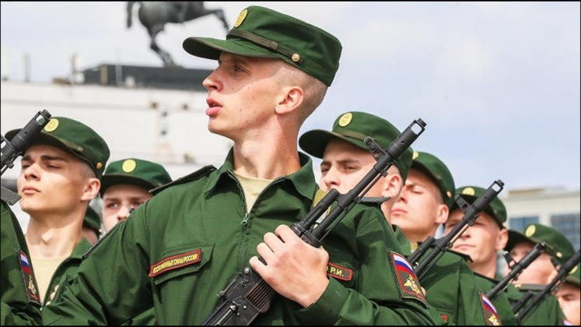
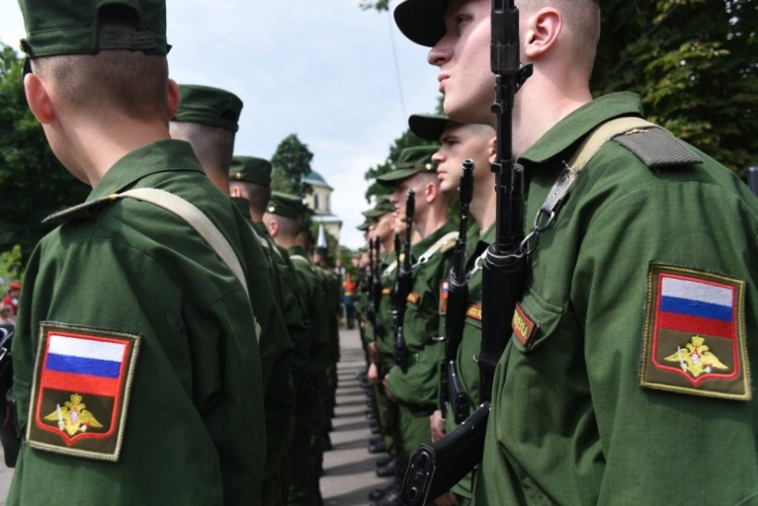
Об итогах призыва граждан на военную службу в октябре-декабре 2019 года
Выполнение задания на призыв осенью 2019 г.
Наименование муниципального образования | Задание на осень | Отправлено в войска
г. Новочебоксарск | 77 | 98
Чебоксарский район | 40 | 57
Мариинско-Посадский район | 30 | 39
Аликовский район | 20 | 27
Батыревский район | 75 | 78
Ибресинский район | 40 | 42
Канашский район | 35 | 37
Урмарский район | 31 | 33
Шемуршинский район | 15 | 16
Комсомольский район | 22 | 23
Шумерлинский район | 9 | 10
г. Алатырь | 27 | 27
Алатырский район | 29 | 29
Наименование муниципального образования | Задание на осень | Отправлено в войска
Яльчикский район | 18 | 18
Моргаушский район | 26 | 26
Цивильский район | 33 | 33
г. Шумерля | 14 | 14
Порецкий район | 10 | 10
Ядринский район | 36 | 36
Красночетайский район | 20 | 20
г. Чебоксары | 280 | 249
Красноармейский район | 21 | 9
Козловский район | 26 | 17
г. Канаш | 50 | 43
Вурнарский район | 52 | 47
Янтиковский район | 20 | 18
Чувашская Республика | 1056 | 1056

Slide 5
Об итогах призыва граждан на военную службу в октябре-декабре 2019 года
Принятые меры к лицам, уклоняющимся от призыва на военную службу
Привлечены к административной ответственности (человек):
Направлены материалы в следственные органы для привлечения к уголовной ответственности (человек):
О.Е. Кутафина (МГЮА)»
2014
96
2014
69
2015
68
2015
28
2016
38
2016
19
2017
22
2017
9
2018
12
2018
16
2019
9
2019
8
3 человека – осень 2019
3 человека – осень 2019

